Slide 1


Slide 2
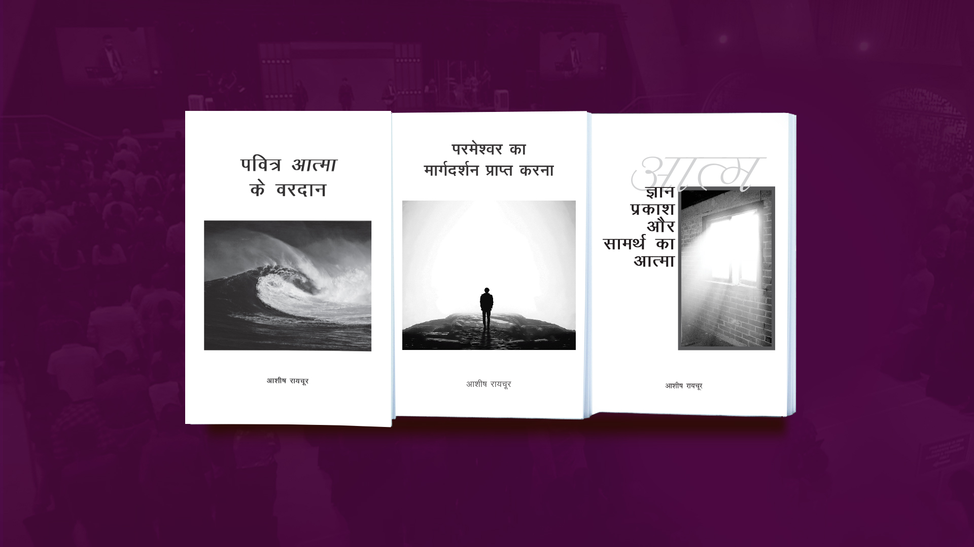

Slide 3

बुद्धि की आत्मा

Slide 4
भविष्यद्वाणीपूर्ण का अर्थ है कि बुद्धि के आत्मा की अभिव्यक्तियाँ हमारे दैनिक जीवन में प्रकट हों, हमारे घरों, परिवारों, कार्यस्थलों, समुदायों, राष्ट्रों और सभी क्षेत्रों में, ताकि परमेश्वर की महिमा प्रकट हो और उसका राज्य पृथ्वी पर आगे बढ़े।

Slide 5
यशायाह 11:2
यहोवा का आत्मा, बुद्धि और समझ का आत्मा, युक्‍ति और पराक्रम का आत्मा, और ज्ञान और यहोवा के भय का आत्मा उस पर ठहरा रहेगा।

Slide 6
निर्गमन 28:3-8
3 और जितनों के हृदय में बुद्धि है, जिनको मैं ने बुद्धि देनेवाली आत्मा से परिपूर्ण किया है, उनको तू हारून के वस्त्र बनाने की आज्ञा दे कि वह मेरे निमित्त याजक का काम करने के लिये पवित्र बने।
4 जो वस्त्र उन्हें बनाने होंगे वे ये हैं, अर्थात् सीनाबन्द, और एपोद, और बागा, चारखाने का अंगरखा, पगड़ी और कमरबन्द; ये ही पवित्र वस्त्र तेरे भाई हारून और उसके पुत्रों के लिये बनाए जाएँ कि वे मेरे लिये याजक का काम करें।

Slide 7
निर्गमन 28:3-8
5 और वे सोने और नीले और बैंजनी और लाल रंग का और सूक्ष्म सनी का कपड़ा लें।
6 “वे एपोद को सोने और नीले, बैंजनी और लाल रंग के कपड़े का और बटी हुई सूक्ष्म सनी के कपड़े का बनाएँ, जो कि निपुण कढ़ाई के काम करनेवाले के हाथ का काम हो।

Slide 8
निर्गमन 28:3-8
7 वह इस तरह से जोड़ा जाए कि उसके दोनों कन्धों के सिरे आपस में मिले रहें।
8 और एपोद पर जो काढ़ा हुआ पटुका होगा उसकी बनावट उसी के समान हो, और वे दोनों बिना जोड़ के हों, और सोने और नीले, बैंजनी और लाल रंगवाले और बटी हुई सूक्ष्म सनीवाले कपड़े के हों।

Slide 9
बुद्धि के आत्मा की भविष्यद्वाणीपूर्ण अभिव्यक्तियाँ हमें:
प्रतिभाशाली (पद 3),
कुशल (पद 4),
सृजनशील (पद 6) और
चतुर/उद्भावनाशील (पद 8) बनाती हैं।

Slide 10
निर्गमन 31:3-4,6
3 और मैं उसको परमेश्‍वर के आत्मा से जो बुद्धि, प्रवीणता, ज्ञान, और सब प्रकार के कार्यों की समझ देनेवाला आत्मा है, परिपूर्ण करता हूँ,
4 जिससे वह कारीगरी के कार्य बुद्धि से निकाल निकालकर सब भाँति की बनावट में, अर्थात् सोने, चाँदी, और पीतल में,
6 और सुन, मैं दान के गोत्रवाले अहीसामाक के पुत्र ओहोलीआब को उसके संग कर देता हूँ; वरन् जितने बुद्धिमान हैं उन सभों के हृदय में मैं बुद्धि देता हूँ,

Slide 11
परमेश्वर हमें उसके राज्य के उद्देश्यों को पूरा करने के लिए बुद्धि के आत्मा से अभिषिक्त करता है!

Slide 12
बुद्धि के आत्मा की भविष्यद्वाणीपूर्ण अभिव्यक्तियाँ हमें उसके राज्य के उद्देश्यों को पूरा करने में सक्षम बनाती हैं!

Slide 13
निर्गमन 35:10,20,21,26
10 “तुम में से जितनों के हृदय में बुद्धि का प्रकाश है वे सब आकर जिस जिस वस्तु की आज्ञा यहोवा ने दी है वे सब बनाएँ।
20 तब इस्राएलियों की सारी मण्डली मूसा के सामने से लौट गई।

Slide 14
निर्गमन 35:10,20,21,26
21 और जितनों को उत्साह हुआ और जितनों के मन में ऐसी इच्छा उत्पन्न हुई थी, वे मिलापवाले तम्बू के काम करने और उसकी सारी सेवा और पवित्र वस्त्रों के बनाने के लिये यहोवा की भेंट ले आने लगे।
26 जितनी स्त्रियों के मन में ऐसी बुद्धि का प्रकाश था उन्होंने बकरी के बाल भी काते।

Slide 15
बुद्धि के आत्मा की भविष्यद्वाणीपूर्ण अभिव्यक्तियों में उस कार्य में परिश्रम शामिल होता है, जिसे परमेश्वर स्थापित करना चाहता है।

Slide 16
निर्गमन 35: 31,34
31 और उसने उसको परमेश्‍वर के आत्मा से ऐसा परिपूर्ण किया है कि सब प्रकार की बनावट के लिये उसको ऐसी बुद्धि, समझ, और ज्ञान मिला है
34 फिर यहोवा ने उसके मन में और दान के गोत्रवाले अहीसामाक के पुत्र ओहोलीआब के मन में भी शिक्षा देने की शक्‍ति दी है।

Slide 17
बुद्धि के आत्मा की भविष्यद्वाणीपूर्ण अभिव्यक्तियाँ हमें दूसरों में कौशल प्रदान करने, उन्हें सुसज्जित करने और पोषण देने की शक्ति देती हैं।

Slide 18
व्यवस्थाविवरण 34:9
और नून का पुत्र यहोशू बुद्धिमानी की आत्मा से परिपूर्ण था, क्योंकि मूसा ने अपने हाथ उस पर रखे थे; और इस्राएली उस आज्ञा के अनुसार जो यहोवा ने मूसा को दी थी उसकी मानते रहे।

Slide 19
बुद्धि के आत्मा की भविष्यद्वाणीपूर्ण अभिव्यक्तियाँ हमें नेतृत्व के लिए सशक्त बनाती हैं।

Slide 20
1 इतिहास 28:12,19
12 और यहोवा के भवन के आँगनों और चारों ओर की कोठरियों, और परमेश्‍वर के भवन के भण्डारों और पवित्र की हुई वस्तुओं के भण्डारों के, जो जो नमूने ईश्‍वर के आत्मा की प्रेरणा से उसको मिले थे, वे सब दे दिए।
19 दाऊद ने कहा, “मैं ने यहोवा की शक्‍ति से जो मुझ को मिली, यह सब कुछ बूझकर लिख दिया है।”

Slide 21
बुद्धि के आत्मा की अभिव्यक्तियाँ हमें हमारी प्राकृतिक क्षमताओं, योग्यताओं या कौशल से परे सशक्त बनाती हैं।

Slide 22
दानिय्येल 5:12,14
12 क्योंकि उसमें उत्तम आत्मा, ज्ञान और प्रवीणता, और स्वप्नों का फल बताने और पहेलियाँ खोलने, और सन्देह दूर करने की शक्‍ति पाई गई। इसलिये अब दानिय्येल बुलाया जाए, और वह इसका अर्थ बताएगा।”
14 मैं ने तेरे विषय में सुना है कि ईश्‍वर की आत्मा तुझ में रहती है; और प्रकाश, प्रवीणता और उत्तम बुद्धि तुझ में पाई जाती है।

Slide 23
बुद्धि के आत्मा की भविष्यद्वाणीपूर्ण अभिव्यक्तियाँ राजाओं, नेताओं, शक्तिशाली स्थानों और अधिकार के सिंहासनों पर प्रभाव डालती हैं और उन्हें प्रभावित करती हैं।

Slide 24
आज की दुनिया में

Slide 25
नीतिवचन 8:12-21
चतुराई, ज्ञान, आविष्कार,
उत्तम युक्‍ति, समझ
नेतृत्व
धन, फलदायक होना
धर्म, न्याय

Slide 26
भजन संहिता 90:16,17
16 तेरा काम तेरे दासों को,
और तेरा प्रताप उनकी सन्तान पर प्रगट हो।
17 हमारे परमेश्‍वर यहोवा की मनोहरता
हम पर प्रगट हो, तू हमारे हाथों का काम हमारे लिये दृढ़ कर, हमारे हाथों के काम को दृढ़ कर।

Slide 27
नीतिवचन 22:29
यदि तू ऐसा पुरुष देखे जो काम–काज में निपुण हो, तो वह राजाओं के सम्मुख खड़ा होगा; छोटे लोगों के सम्मुख नहीं।

Slide 28
सभोपदेशक 9:16,18; 10:10
बुद्धि पराक्रम से उत्तम है
बुद्धि लड़ाई के हथियारों से उत्तम है
बुद्धि सफलता लाती है।

Slide 29
भविष्यद्वाणी हमारे दैनिक जीवन, हमारे घरों, परिवारों, कार्यस्थलों, समुदायों, राष्ट्रों, हर क्षेत्र में बुद्धि के आत्मा की अभिव्यक्तियाँ ला रही है, ताकि परमेश्वर की महिमा प्रकट हो और उसका राज्य पृथ्वी पर आगे बढ़े।

